Slide 1


MEMOIRE DE FIN D’ETUDE EN VUE DE L’OBTENTION DU DIPLOME D’INGENIEUR DES TRAVAUX INFORMATIQUES
Institut Africain d’Informatique (IAI-Niger)
BP 12078 Niamey-NIGER
Tél : (+227) 20 72 56 72
Institut National de la Statistique (INS-NIGER)
BP : 13416 Niamey-Niger
Tél : (+227) 20 72 21 73
Maitre de mémoire :
ASSOUMANA OUMAROU Sidikou
Ingénieur Informaticien

Slide 2
Institut Africain d’Informatique (IAI-Niger)
BP 12078 Niamey-NIGER
Tél : (+227) 20 72 56 72
Institut National de la Statistique (INS-NIGER)
BP : 13416 Niamey-Niger
Tél : (+227) 20 72 21 73
Thème :
SYSTEME AUTOMATISE DU PATRIMOINE DE L’INSTITUT NATIONAL DE LA STATISTIQUE (SAPI)
ISSOUFI IDRISSA Ouzeïffa
ISSAKA BOUKARY Illiassou
ISSOUFOU CHAIBOU Ramatou

Slide 3
Système Automatisé du Patrimoine de L’INS-Niger (SAPI)
Introduction Générale
Présentation Générale
Formulation du besoin
Cahier des charges détaillés
PLAN
Dossier de conception
Démo
Conclusion
Questions / Réponses
2017-2018
1

Slide 4
Système Automatisé du Patrimoine de L’INS-Niger (SAPI)
Introduction Générale
Présentation Générale
Formulation du Besoin
Cahier des Charges détaillés
Introduction Générale
Dossier de conception
Démo
Conclusion
Questions / Réponses
2017-2018
2
Notes:
L’informatique cette science de travail rationnel de l’information est considérée comme le support des connaissances dans plusieurs domaines . L’informatisation est donc le phénomène le plus important de notre époque . C’est ainsi que, dans le cadre de notre formation comme l’imposent les règles de notre école (IAI-Niger), la fin de la 3ème année du cycle des Analystes Programmeurs est sanctionnée par un stage pratique d’au moins trois (3) mois en entreprise.
Pour ce faire, notre sujet a porté sur
« Système Automatisé Du Patrimoine De L’INS-Niger (SAPI) ».

Slide 5

Système Automatisé du Patrimoine de L’INS-Niger (SAPI)
Introduction Générale
Présentation Générale
Formulation du Besoin
Cahier des Charges détaillés
Dossier de conception
Démo
Conclusion
Questions / Réponses
2017-2018
3

Slide 6
Système Automatisé du Patrimoine de L’INS-Niger (SAPI)
Présentation Générale (1))
Introduction Générale
Présentation du centre d’accueil
L’Institut National de la Statistique (INS) est l’organe central du système statistique nigérien sous la tutelle du Ministère du plan crée par la loi N° 2004-11 du 30 Mars 2004
La Mission de l’Institut Nationale de la Statistique du Niger :
Présentation du sujet
La conception des modules d’application web
La mise en place de la sécurité optimale nécessaire pour cette application
Le déploiement de la solution dans un environnement moderne
Présentation Générale
Formulation du Besoin
Cahier des Charges détaillés
Dossier de conception
Démo
Conclusion
Questions / Réponses
2017-2018
4

Slide 7
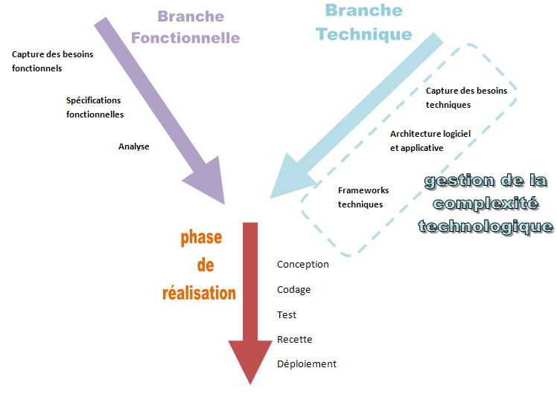
Système Automatisé du Patrimoine de L’INS-Niger (SAPI)
Présentation Générale (2))
Introduction Générale
Méthode d’Analyse et de Conception
Le Processus 2TUP
Présentation Générale
Formulation du Besoin
Cahier des Charges détaillés
Dossier de conception
Démo
Conclusion
Questions / Réponses
2017-2018
5

Slide 8

Système Automatisé du Patrimoine de L’INS-Niger (SAPI)
Introduction Générale
Présentation Générale
Formulation du Besoin
Cahier des Charges détaillés
Dossier de conception
Démo
Conclusion
Questions / Réponses
2017-2018
6

Slide 9


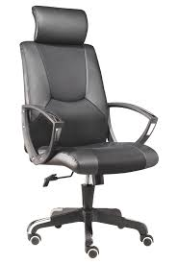
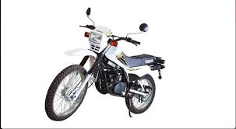
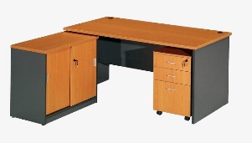
Système Automatisé du Patrimoine de L’INS-Niger (SAPI)
Recueil des besoins Fonctionnels
Introduction Générale
Présentation Générale
Formulation du Besoin
Cahier des Charges détaillés
Patrimoine
DRFM
Dossier de conception
Démo
Conclusion
DMP/EF
DC
DML
Questions / Réponses
2017-2018
7
Notes:
Le patrimoine de l’INS est géré par une direction des ressources financières et matériels(DRFM). Cette direction est subdivisée en trois divisions dont la division de marché public et des engagement financières(DMP/EF), la division de la comptabilité(DC) et la division du matériel et de la logistique(DML).

Slide 10

La DC et la DMP/EF s’occupent de :
Système Automatisé du Patrimoine de L’INS-Niger (SAPI)
Recueil des besoins Fonctionnels
Introduction Générale
Présentation Générale
Formulation du Besoin
L’étude des besoins
Cahier des Charges détaillés
Dossier de conception
Démo
L’achat des nouveaux matériels
Conclusion
Questions / Réponses
2017-2018
8

Slide 11

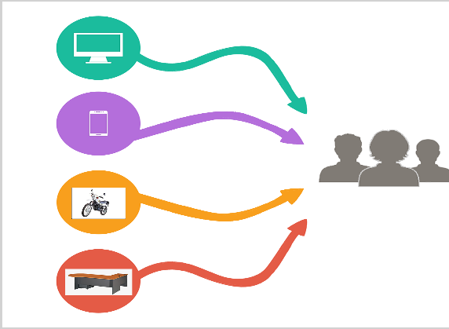

Système Automatisé du Patrimoine de L’INS-Niger (SAPI)
Recueil des besoins Fonctionnels
Introduction Générale
La DML s’occupe de :
Présentation Générale
La collecte de besoin en matériel
Formulation du Besoin
Cahier des Charges détaillés
Dossier de conception
Leurs affectation
Démo
Conclusion
Leurs suivit
Questions / Réponses
2017-2018
9

Slide 12
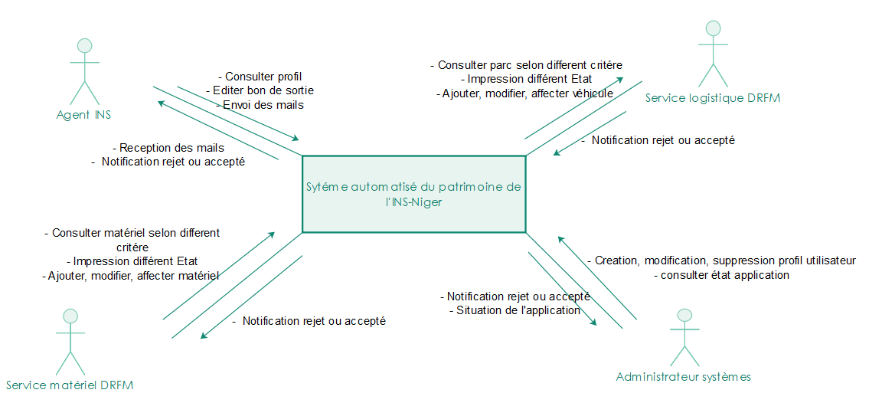
Système Automatisé du Patrimoine de L’INS-Niger (SAPI)
Recueil des besoins fonctionnels
Introduction Générale
Modélisation du Diagramme de contexte dynamique
Présentation Générale
Formulation du Besoin
Cahier des Charges détaillés
Dossier de conception
Démo
Conclusion
Questions / Réponses
2017-2018
10

Slide 13

Système Automatisé du Patrimoine de L’INS-Niger (SAPI)
Introduction Générale
Présentation Générale
Formulation du Besoin
Cahier des Charges détaillés
Dossier de conception
Démo
Conclusion
Questions / Réponses
2017-2018
11

Slide 14
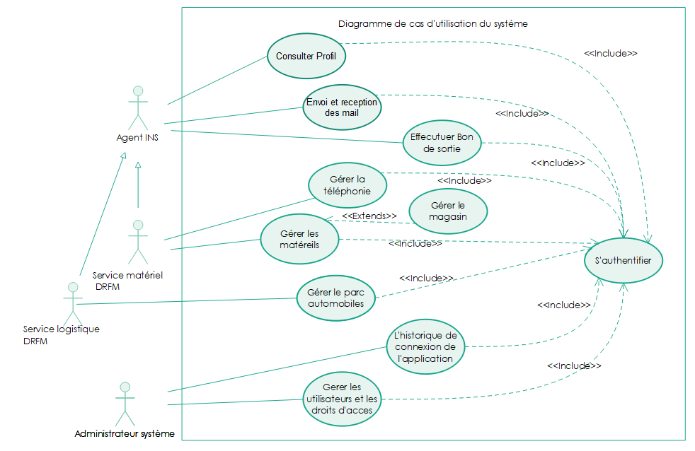
Système Automatisé du Patrimoine de L’INS-Niger (SAPI)
Cahier des charges détaillés
Introduction Générale
Cas d’Utilisation
Diagramme de cas d’utilisation
Présentation Générale
Formulation du Besoin
Cahier des Charges détaillés
Dossier de conception
Démo
Conclusion
Questions / Réponses
2017-2018
12

Slide 15
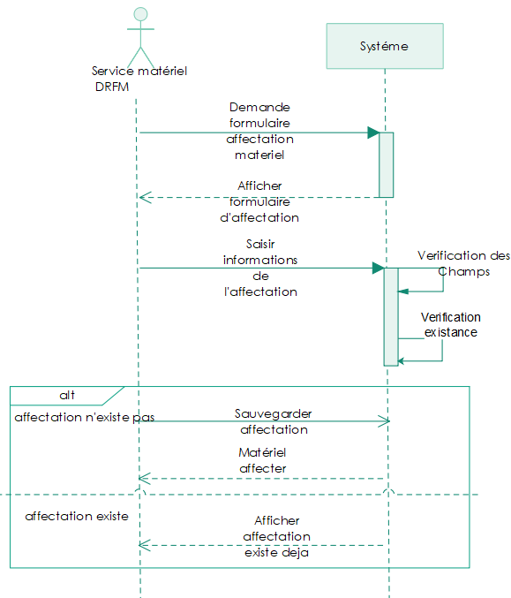
Système Automatisé du Patrimoine de L’INS-Niger (SAPI)
Introduction Générale
Cahier des charges détaillés
Diagramme de séquence: cas affectation matériel
Présentation Générale
Formulation du Besoin
Cahier de Charge détaillés
Dossier de conception
Démo
Conclusion
Questions / Réponses
2017-2018
13

Slide 16
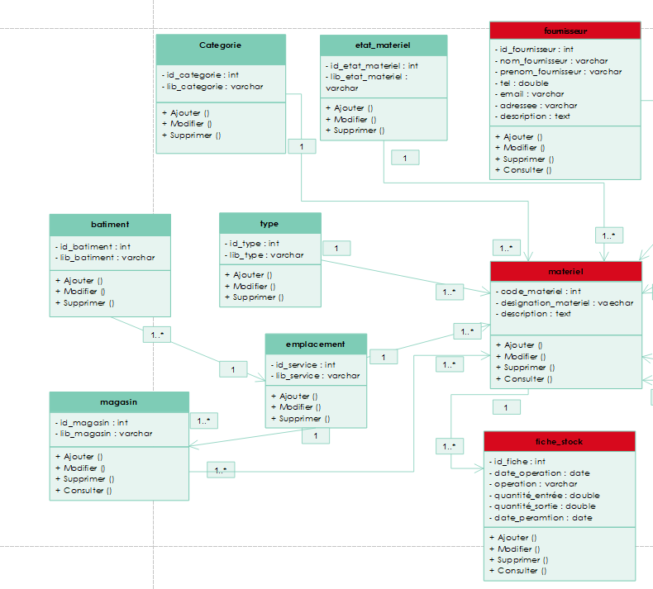
Système Automatisé du Patrimoine de L’INS-Niger (SAPI)
Cahier des charges détaillés
Introduction Générale
Diagramme de classe global
Présentation Générale
Formulation du Besoin
Cahier de Charge détaillés
Dossier de conception
Démo
Conclusion
Questions / Réponses
2017-2018
14

Slide 17
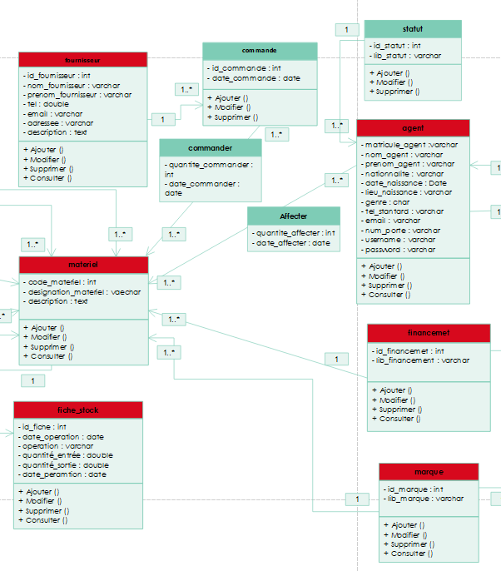
Système Automatisé du Patrimoine de L’INS-Niger (SAPI)
Introduction Générale
Cahier des charges détaillés
Diagramme de classe global
Présentation Générale
Formulation du Besoin
Cahier de Charge détaillés
Dossier de conception
Démo
Conclusion
Questions / Réponses
2017-2018
15

Slide 18
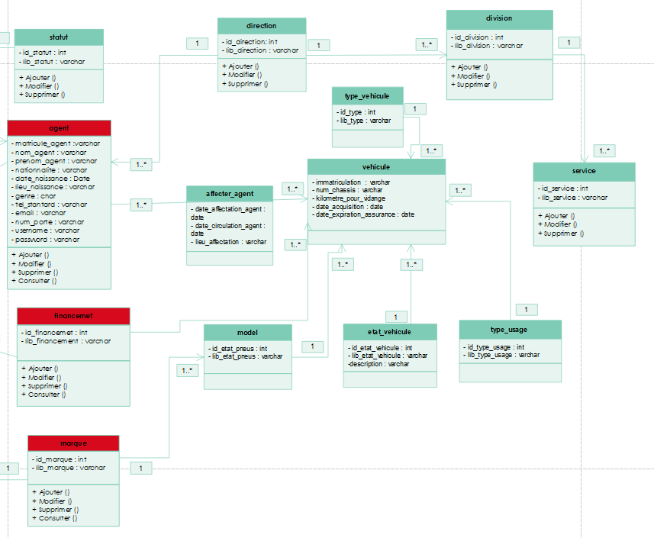
Système Automatisé du Patrimoine de L’INS-Niger (SAPI)
Cahier des charges détaillés
Introduction Générale
Diagramme de classe global
Présentation Générale
Formulation du Besoin
Cahier de Charge détaillés
Dossier de conception
Démo
Conclusion
Questions / Réponses
2017-2018
16

Slide 19
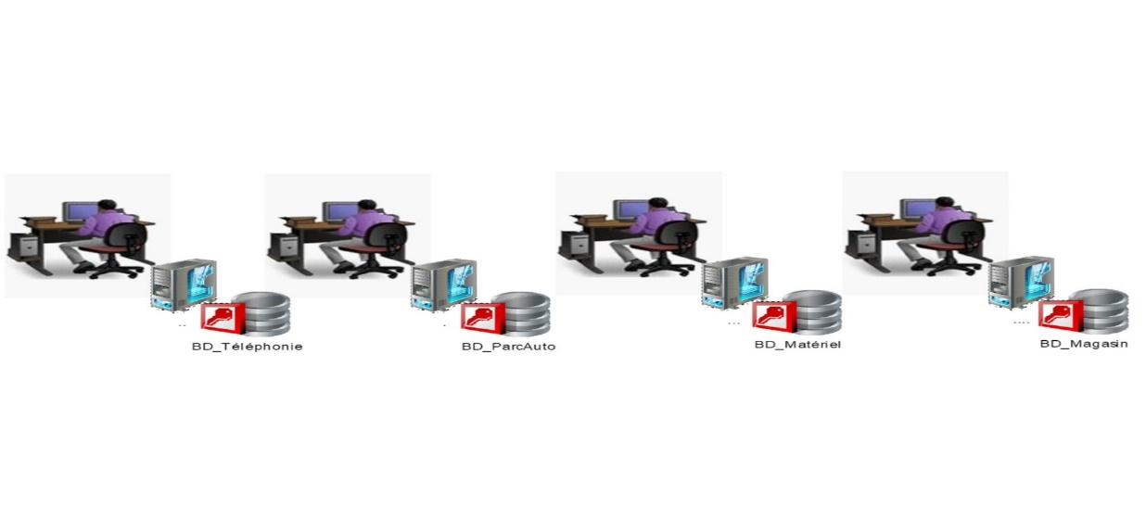
Système Automatisé du Patrimoine de L’INS-Niger (SAPI)
Cahier des charges détaillés
Introduction Générale
Exigence technique : infrastructure technologique existante
Présentation Générale
Formulation du Besoin
Cahier de Charge détaillés
Dossier de conception
Démo
Conclusion
Questions / Réponses
2017-2018
17

Slide 20
Système Automatisé du Patrimoine de L’INS-Niger (SAPI)
Cahier des charges détaillés
Introduction Générale
Exigence technique : infrastructure technologique futur
Présentation Générale
Formulation du Besoin
Cahier de Charge détaillés
Dossier de conception
Démo
Conclusion
Questions / Réponses
2017-2018
18

Slide 21

Système Automatisé du Patrimoine de L’INS-Niger (SAPI)
Introduction Générale
Présentation Générale
Formulation du Besoin
Cahier de Charge détaillés
Dossier de conception
Démo
Conclusion
Questions / Réponses
2017-2018
19

Slide 22
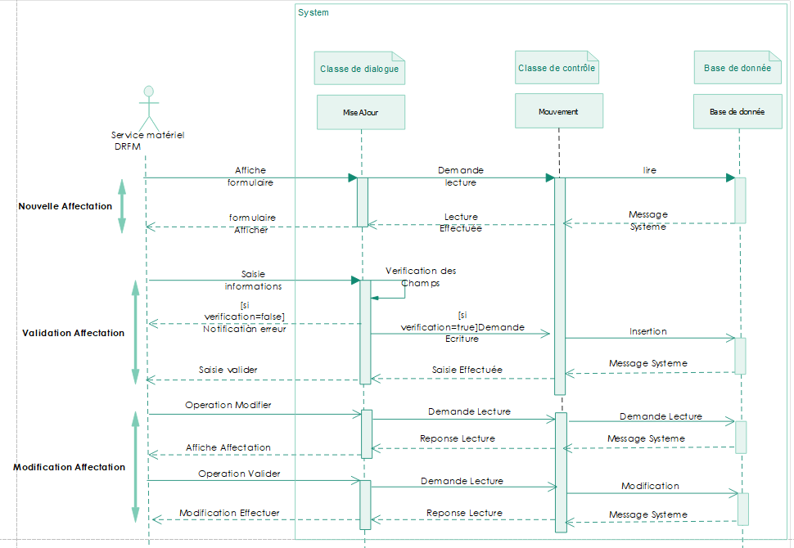
Système Automatisé du Patrimoine de L’INS-Niger (SAPI)
Dossier de Conception
Introduction Générale
Diagramme d’interaction: cas affectation matériel
Présentation Générale
Formulation du Besoin
Cahier de Charge détaillés
Dossier de conception
Démo
Conclusion
Questions / Réponses
2017-2018
20

Slide 23

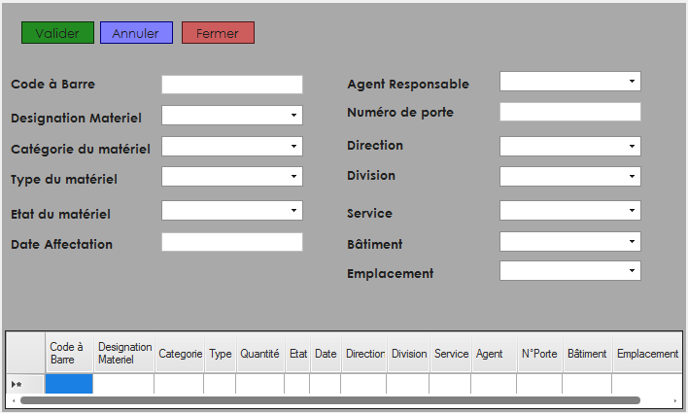
Système Automatisé du Patrimoine de L’INS-Niger (SAPI)
Dossier de Conception
Introduction Générale
Diagramme d’interaction: cas affectation matériel
Présentation Générale
Accueil
Consultation
Affectation
Edition
Formulation du Besoin
Cahier de Charge détaillés
Dossier de conception
Démo
Conclusion
Questions / Réponses
2017-2018
21

Slide 24
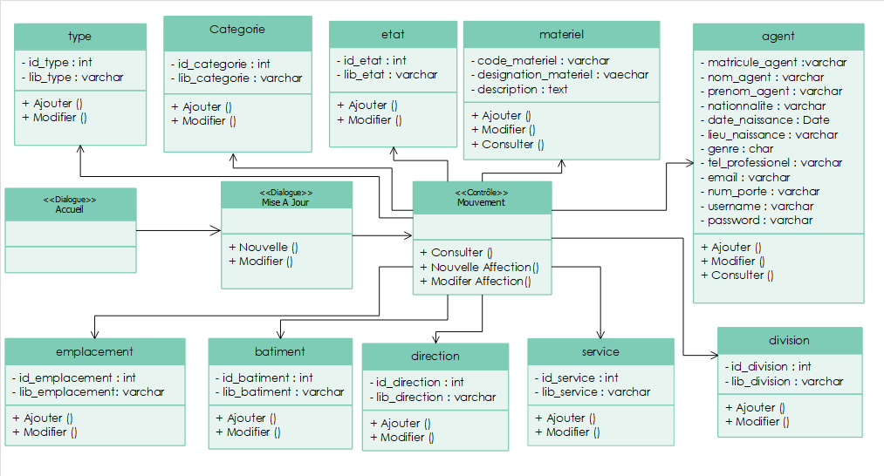
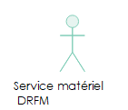
Système Automatisé du Patrimoine de L’INS-Niger (SAPI)
Dossier de Conception
Introduction Générale
Diagramme d’interaction: cas affectation matériel
Présentation Générale
Formulation du Besoin
Cahier de Charge détaillés
Dossier de conception
Démo
Conclusion
Le diagramme de classes ci-dessus nous donne les données nécessaires pour la réalisation du cas d’utilisation cela est illustré par une IHM
Questions / Réponses
2017-2018
22

Slide 25

Système Automatisé du Patrimoine de L’INS-Niger (SAPI)
Introduction Générale
Présentation Générale
Formulation du Besoin
Cahier de Charge détaillés
Dossier de conception
Démo
Conclusion
Questions / Réponses
2017-2018
23

Slide 26
Système Automatisé du Patrimoine de L’INS-Niger (SAPI)
Introduction Générale
Présentation Générale
Formulation du Besoin
Conclusion
Cahier de Charge détaillés
Dossier de conception
Démo
Conclusion
Questions / Réponses
2017-2018
24
Notes:
Durant notre période de stage passer à l’institut national de la statistique (INS-Niger), nous avons mis en œuvre une grande partie de nos connaissances acquises à l’institut Africain d’Informatique (IAI-Niger), dans la réalisation d’un système automatisé de patrimoine de l’INS. Le présent document est donc notre mémoire de fin de cycle.

Slide 27

Système Automatisé du Patrimoine de L’INS-Niger (SAPI)
Introduction Générale
Présentation Générale
Formulation du Besoin
Cahier de Charge détaillés
Dossier de conception
Démo
Conclusion
Questions / Réponses
2017-2018
25

Slide 28
Système Automatisé du Patrimoine de L’INS-Niger (SAPI)
Introduction Générale
Présentation Générale
Formulation du Besoin
Cahier de Charge détaillés
Merci à tous …
Dossier de conception
Démo
Conclusion
Questions / Réponses
2017-2018
26

